Slide 1
宣教关怀祷文
圣洁良善的天父上帝，我们为纯谦宣教士在泰国传福音祷告。在7千万人口中，泰国基督徒不到两巴仙。求耶和华的灵恩膏纯谦，用创意方式，在当地学府和所住的社区中传扬基督。我们感恩，去年圣诞节，纯谦宣教士在她自己的家举办
1/2

Slide 2
宣教关怀祷文
圣诞活动。她透过手工、电影、问答游戏，把耶稣基督的福音传播给许多人。求天父在这些人中兴起泰国未来的基督徒传道人与领袖。奉主耶稣基督的名，阿们。
2/2

Slide 3
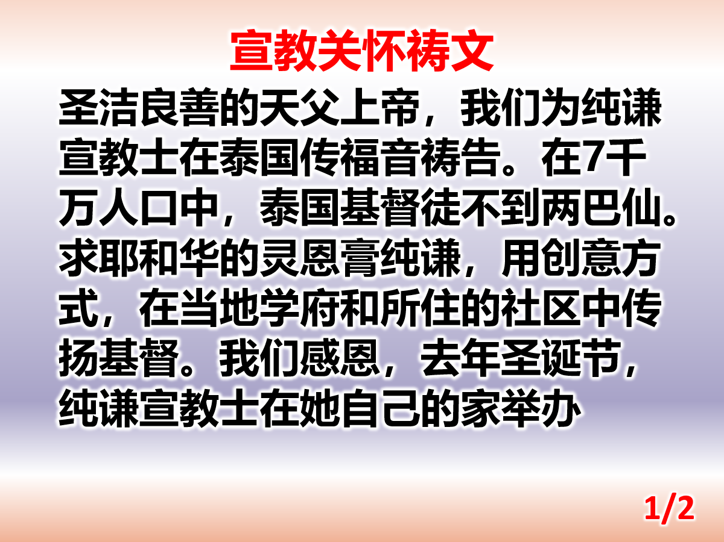

Slide 4
